Slide 1
数据有格式输入输出
中山大学大气科学学院
陆 希

Slide 2
一、概述
输入输出数据是否简洁、直观、醒目、规范,是反映程序质量的一项重要指标
示例:某程序需输入3个学生4门课成绩数据,共输入12个数据,有两种输入方式：
①78.5 85 58 98 75 88.5 99 45.5 84.5 69.5 77 82↙
② 数学 物理 化学 英语
输入第1位同学四门课成绩：78.5 85.0 58.0 98.0↙
输入第2位同学四门课成绩: 75.0 88.5 99.0 45.5↙
输入第3位同学四门课成绩: 84.5 69.5 77.0 82.0↙
输入分类输入提示

Slide 3

示例:某程序要输出3个学生4门课成绩数据,共输出12个数据,有两种输出方式：
① 78.50000 85.00000 58.00000 98.00000 75.00000
88.50000 99.00000 45.50000 84.50000 69.50000
77.00000 82.00000
② 数学 物理 化学 英语
第1位同学成绩: 78.5 85.0 58.0 98.0
第2位同学成绩: 75.0 88.5 99.0 45.5
第3位同学成绩: 84.5 69.5 77.0 82.0

Slide 4
输入：从外部设备将数据传送到计算机内存
输出：将计算机内部的数据传送到外部设备
一般应在输入输出语句中提供三方面的信息：
(1) 通过什么设备来进行输入输出。
(2) 采用什么样的格式来进行输入输出。
(3) 输入输出的具体内容。

Slide 5
二、格式输入输出程序
1、格式输出
1.1 PRINT语句
格式：PRINT f, 输出项
f：格式说明符，有三种形式：
(1) *，使用表控格式。
(2) ‘(格式编辑符)’，例：PRINT '(1X, 2F7.3)',X,Y
(3) 格式语句(FORMAT)的语句标号。例如：
PRINT 100, A, B, C
100 FORMAT(1X, F9.4, 2F7.3)
输出项可以是变量、常量、函数以及表达式。此外，输出项还可以是隐含DO循环。

Slide 6
1.2 WRITE语句
格式：WRITE( u, f ) 输出项
U：设备号，用于指明使用的输入输出设备。
可以是一个整型量，也可以是星号*，*指系统隐含指定的外部设备，一般为显示器。
f：格式说明符，用法与PRINT语句相同。
二、格式输入
输入项可以是变量，也可以是隐含DO循环。
格式： READ f , 输入项
READ( u , f ) 输入项
U：设备号 f：格式说明符

Slide 7
三、格式说明语句
格式： 语句标号 FORMAT(格式编辑符)
例如： 10 FORMAT(1X, I4, F5.1)
格式说明语句是非执行语句，它只是给输入输出语句提供数据的格式描述。
格式说明语句可以放在程序单位语句(主程序语句PROGRAM，子程序语句FUNCTION或SUBROUTINE)之后，END语句之前的任何位置。

Slide 8
四、常用的编辑符
1、 可重复编辑描述符
可重复编辑描述符与输入输出项相对应。不同类型的输入输出项使用不同的编辑描述符。
1.1 整型数据编辑描述符 （I,B,O,Z）
I 编辑符
用于十进制整数的输入输出。
格式： rIw
r：重复系数，为1时可以省略。
w：字段宽度。

Slide 9
输入：在输入记录中从左往右取w个字符存入对应的输入项。取得的w个字符必须是整数，正负号也占一个字符位置，空格也占一个字符位置，但不起作用。输入数据间可按规定域宽紧密输入,也可用逗号间隔输入,不用空格
例如：READ(*, 10) I, J, K
10 FORMAT(I4, I5, I6)
输入71□4-346□-□1□2345
则 I, J, K 的值分别为：714、-346和-123。
输出：数字在指定的w字段宽度中向右端靠齐，左补空格。当w位数不足时，将输出w个“*”。
例如：WRITE(*,10) K, L
10 FORMAT(1X, I5, I4)
当K=12，L=-7567时，输出结果为：□□□□12****
(2) B, O, Z 编辑符。这是FORTRAN 90新增的编辑符。分别采用二进制、八进制和十六进制形式描述整型量的输入输出。其基本用法与I 编辑符相同。

Slide 10
输出例子
READ *,i,j,k
10 FORMAT(1X, 'i=',I4, 'j=',I4, 'k=',I4)
PRINT 10,i,j,k
END
输入：
1234,-123,4567↙
10,-12,1234↙
12345,-12,1234↙
8,-12,1234↙
输出：
i=1234j=-123k=4567
i=10j=-12k=1234
i=****j=-12k=1234
i= 8j= -12k=1234

Slide 11
1.2 实型数据编辑描述符（F, E）
(1) F 编辑符
用于实型量的小数形式输入输出。
格式： rFw.d
r：重复系数 w：字段宽度
d：输入输出的小数位数
输出：w≥实际位数时，左补空格
w≤实际位数时，输出w个“*”
实际位数：整数位数 + 小数位数 + 小数点 + 负号
实际小数位< d，在小数后补 0 到 d 位
实际小数位> d，保留 d 位，对 d＋1 位四舍五入
例如： WRITE(*, 10) A, B, C
10 FORMAT (1X, 3F8.3)
当A、B、C的值分别是78.9、-0.00072、12345.678时，
输出为：□ □□78.900□□□-.001********

Slide 12
输出程序例子：
READ *,a,b
WRITE(*,10) a,b
10 FORMAT(1X,'a=',F7.3,'b=',F7.3)
END
输入：
125.511,-12.233↙
125.5,-12.23↙
125.5234,-12.233567↙
1.234,-2.233567↙
1111.23,-112.23↙
输出：
a=125.511b=-12.233
a=125.500b=-12.230
a=125.523b=-12.234
a=1.234b=-2.234
a=*******b=*******

Slide 13
(2) E编辑符
E 编辑符可用于指数型实数的有格式输入输出,一般格式是：
[r]Ew.d[Ee]
其中：r为F编辑符重复次数。
即：[r]Ew.d[Ee] 等价于Ew.d[Ee],Ew.d[Ee],…,Ew.d[Ee]。
w为指数型实数输入输出域宽,即实数占连续字符个数。
d为小数位数,其含义同F编辑符。
e为指数位数,缺省为2,不包括E和符号,指数域宽e+2。
输出规则：采取格式化的指数形式，即数字部分小数前面为0，小数点后第一 位为非0数字。如果输出项数字部分的小数位数多于d位，保留d位，从d+1位四舍五入；如果小于d位，在其右边补0.

Slide 14
输出例子：
READ *,a,b
WRITE(*,10) a,b
10 FORMAT(1X,'a=',E10.5,'b=',E11.5)
END
输入：
12.543,-122.33↙
12.5,-122.3↙
12.53456,-122.3344↙
输出：
a=.12543E+02b=-.12233E+03
a=.12500E+02b=-.12230E+03
a=.12535E+02b=-.12233E+03

Slide 15
1.3 复型数据编辑符
FORTRAN没有专门的复型格式编辑符。对复数的输入/输出,用输入/输出两个实数(复数的实部和虚部)来实现。例如：
COMPLEX CM
READ(*, *) CM
WRITE(*, 20) CM
20 FORMAT(1X,2F7.2)
输入123.45 67.89，则输出为：
□ □123.45□678.90

Slide 16
1.4 逻辑型数据编辑符
格式：rLw
其中：r为L编辑符重复次数。
即：[r]L[w]等价于L[w],L[w],…,L[w]。
w为逻辑值输入输出域宽,即逻辑值占连续字符个数。
缺省w,域宽为2
输出原则
在指定域宽内右对齐输出T(.TRUE.)或F(.FALSE.)。
示例： LOGICAL log1,log2,log3,log4
Log1=.TRUE.;log2=.TRUE.;log3=.FALSE.;log4=.FALSE.
PRINT 27,log1,log2,log3,log4
27 FORMAT(L,L1,L2,L3)
END
输出：TTFF

Slide 17
1.5 字符型数据编辑符
A 编辑符可用于字符串的有格式输入输出,一般格式是：
[r]A[w]
其中：r为A编辑符重复次数。
即：[r]A[w]等价于A[w],A[w],…,A[w]。
w为字符串输入输出域宽,即字符串占连续字符个数。
缺省w,域宽为输入和输出表中对应字符型变量的长度。

Slide 18
输出原则
域宽等于表达式值长度,则按域宽输出字符串,字符串中空格有效。
语句：PRINT "(1X,'#',A15,'#')", 'ABC'//'DEFG'//'HI'//'JK‘
输出：#ABCDEFGHIJK#
域宽小于表达式值长度,则按域宽截取左侧子字符串输出。
语句：PRINT "(1X,'#',A10,'#')", 'ABC'//'DEFG'//'HI'//'JK'
输出：#ABCDEFG#
域宽大于表达式值长度,则将表达式值左补空格至域宽输出。
语句：PRINT "(1X,'#',A18,'#')", 'ABC'//'DEFG'//'HI'//'JK‘
输出：#ABCDEFGHIJK#
缺省域宽,以表达式值长度为域宽输出。
语句：PRINT "(1X,'#',A,'#')", 'ABC'//'DEFG'//'HI'//'JK'
输出：#ABCDEFGHIJK#

Slide 19
1.6 不可重复编辑描述符
不可重复编辑描述符直接向当前输出记录传递信息，因此不需要输入输出项与其
对应不可重复编辑符有：
（1）X编辑符
用于设置输入输出数据的开始位置。
对输出,从当前位置开始插入若干空格,下一输出数据从新位置开始进行。
对输入,从当前位置开始右移若干字符,下一输入数据从新位置开始进行。

Slide 20
例：I=146; A=124.32; B=1247.32
WRITE(*, 10) I, A, B
10 FORMAT(1X, I3, 2X, F6.2, 2X, E11.5)
输出：□146□□124.32□□□.12473E+04
例如： READ(*, 10)K, J, A
10 FORMAT( (2I3, 3X), E5.2 )
输入：876-42193671E4
则：K=876, J=-42, A= 67100.0
其中非重复编辑符3X，跳过193这三个字符。

Slide 21
(2) H编辑符用于输出字符串
格式： nH<字符串> n：正整数
H—输出字符常量 n—输出字符个数。
例如：
WRITE(*,10) 345, “HELLO!”
10 FORMAT(2HI=,I4,‘C=’,A)
输出
I=□345C=HELLO!

Slide 22
(3) 撇号编辑符 用于输出字符串
例：I=123; J=2347
WRITE(*, 10) I, J
10 FORMAT(1X, ‘I=’, I3, 2X, ‘J=’, I4)
输出：I=123 J=2347

Slide 23
(4) 斜杠编辑符
结束当前正在输入或输出的记录，开始下一个记录的输入输出。
例如：I=246; A=12.36; J=35; B=173.5
WRITE(*,10) I, A, J, B
10 FORMAT(1X, I3, F6.1/1X, I3, F6.1)
输出：□246□□12.4
□□35□173.5

Slide 24
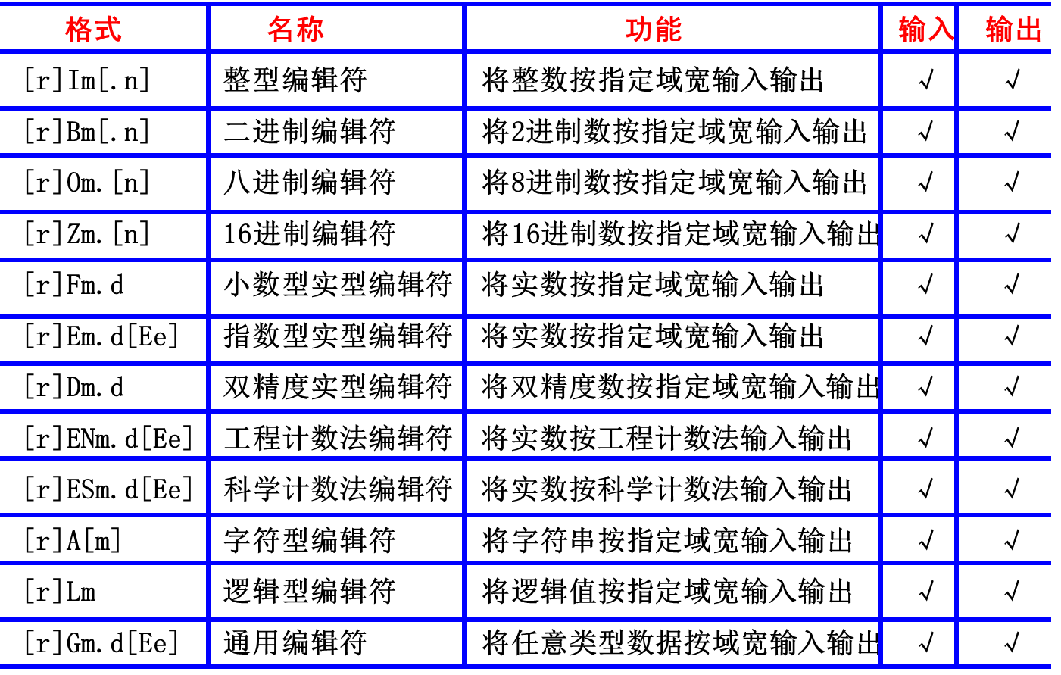
表5-1 可重复编辑符

Slide 25
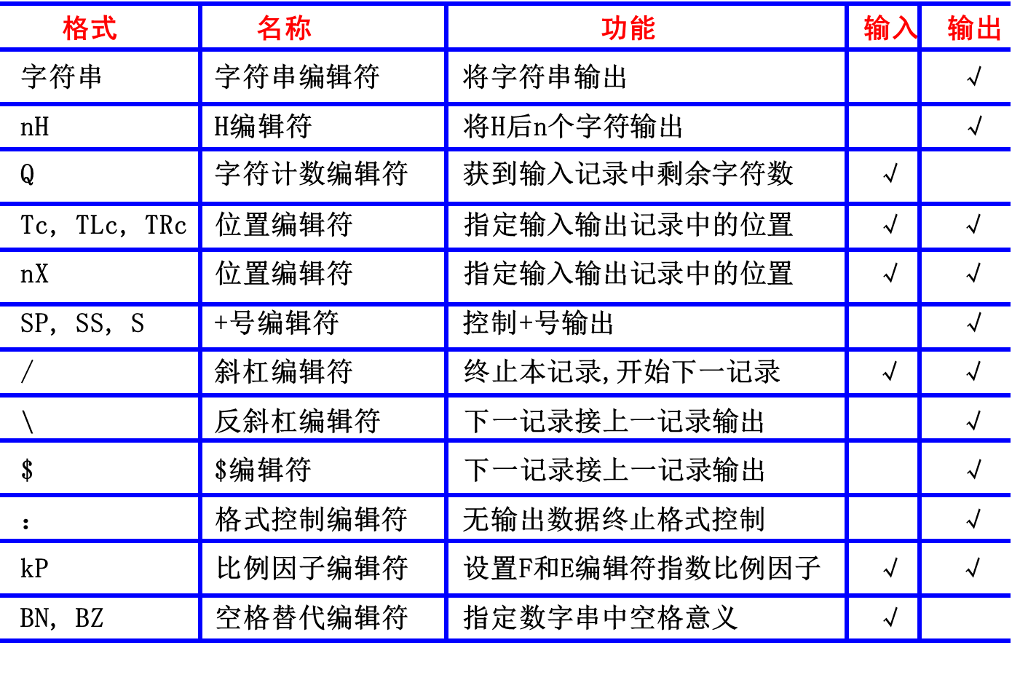
表5-2 不可重复编辑符

Slide 26
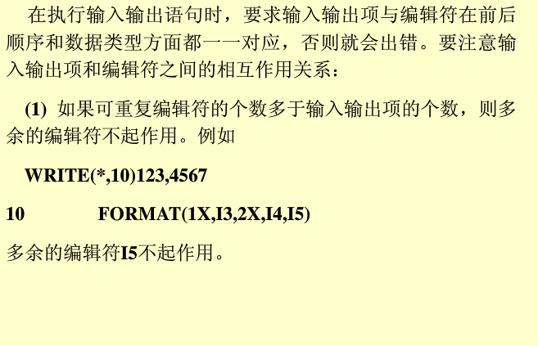
1.7 输入输出项与编辑符的相互作用

Slide 27
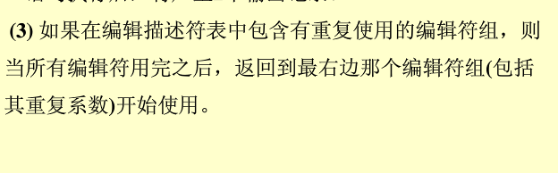
（2）如果可重复编辑符的个数少于输入输出项的个数，则按顺序用完最后一个可重复编辑符之后，再重复使用格式说明，但产生一个新记录。
例如：
WRITE(*,10) I, A, J, B
10 FORMAT(1X, I3, F6.1)
输出：
□ 246□□12.4
□ □35□173.5

Slide 28
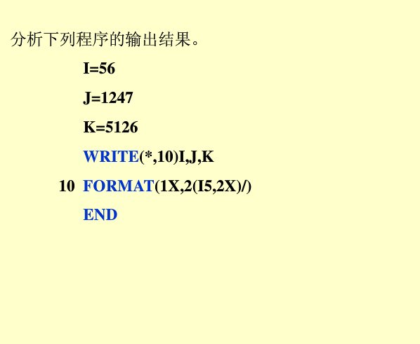

Slide 29
1X空一格, (I5,2X)是一个编辑符组，重复系数为2；第一次引用时按I5输出I值，2X产生两个空格；第二次引用时按I5输出J值，2X产生两个空格；此后斜杠编辑符产生一个新记录，输出K值时格式说明已经用完，返回到编辑符组(I5,2X)，并产生一个新记录，所以第二行为空行。在第三行按I5输出K值；输出结果为：
□□□□56□□□1247
（空一行）
□5126

